Slide 1

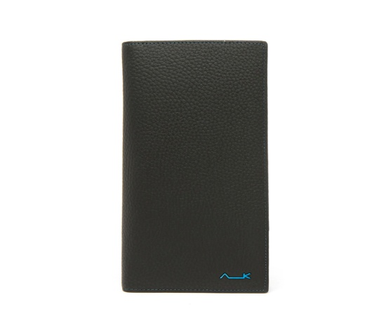
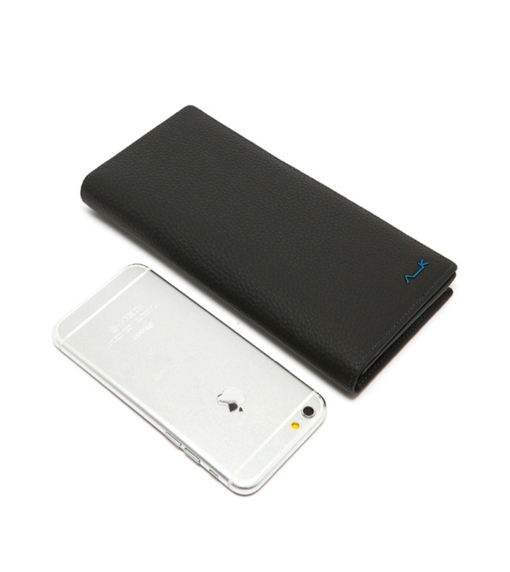
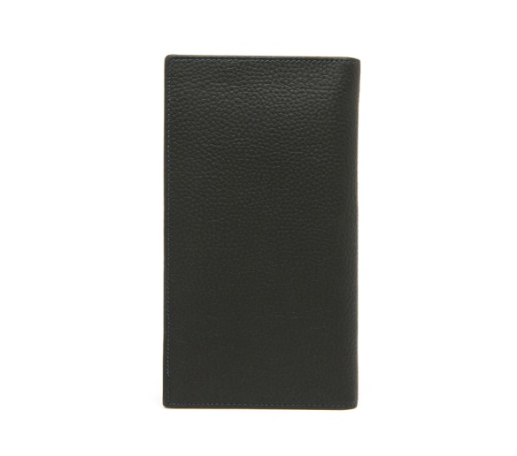
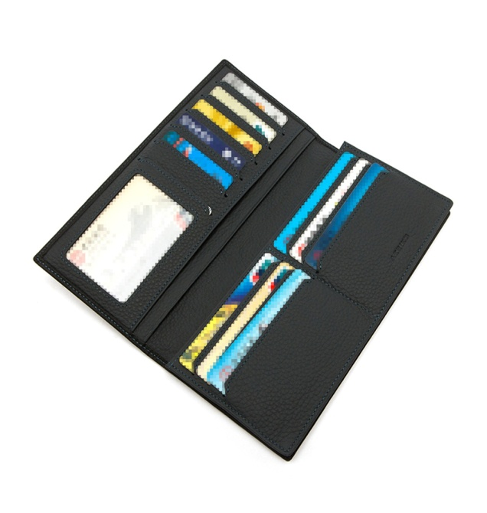
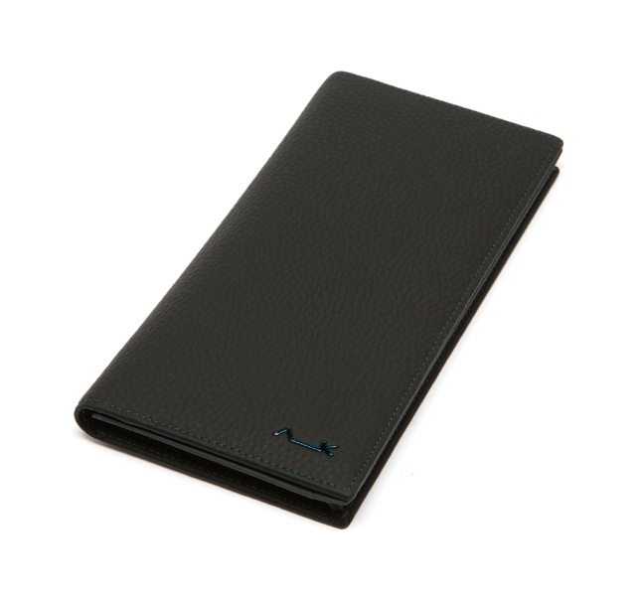
品 牌：Aeeiko(艾蔻）
名 称：艾蔻男士头层牛皮钱包真皮长款竖票夹对折多卡位卡包钱夹
产品型号： 618-20303-90-06
规格长厚高：98*20*192MM*0.09KG左右
颜 色：黑色
材 质：面料：牛皮革，里料：织物
款式：票夹 风格：商务休闲
商品介绍：多卡位设计，工艺与生活需求所搭配，真皮材质，尽显男士风范与个人魅力。
市 场 价：668元
税种类别：增值税
礼品公司供价：300元
库 存：常备
生产周期：30天

